Slide 1
Bài 32
Intent

Slide 2
Nội dung bài học
Khái niệm Intent
Các công dụng chính của Intent: Khởi động Activity, Khởi động Service,Chuyển thông điệp tới Broadcast Reiceiver
Các loại Intent: Implicit Intent, Explicit Intent

Slide 3
Intent được sử dụng để truyền tải thông điệp, yêu cầu một hành động xử lý từ thành phần được gọi.
Intent được sử dụng trong ba trường hợp chính:
Khởi động Activity thông qua phương thức startActivity.
Khởi động Service thông qua phương thức startService.
Chuyển thông điệp đến BroadcastReceiver thông qua phương thức sendBroadcast.

Slide 4
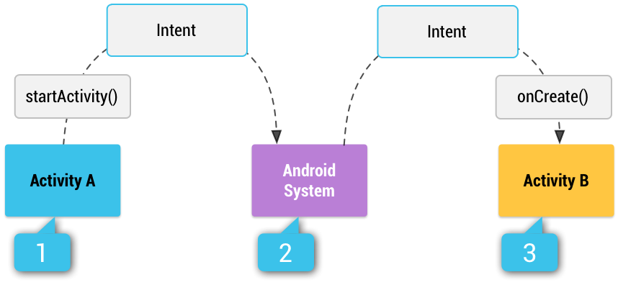
Intent được chia làm hai dạng:
Explicit Intent: chỉ định rõ thành phần xử lý thông qua tên lớp, thường được dùng để gọi đến các thành phần trong cùng ứng dụng.
Implicit Intent: không chỉ định rõ thành phần xử lý, thay vào đó bổ sung các thuộc tính như: mô tả hành động, dạng dữ liệu…

Slide 5
Explicit Intent: chỉ cần sử dụng thuộc tính Component.
Khai báo:
Intent intent = new Intent(this, <Component>);
Ví dụ: khởi động Activity có tên SecondActivity từ MainActivity
Intent intent = new Intent(MainActivty.this, SecondActivity.class);
startActivity(intent);

Slide 6
Implicit Intent: chỉ cần sử dụng thuộc tính Action.
Khai báo:
Intent intent = new Intent(<Action>);
Ví dụ: khởi động Activity có thể thực hiện ACTION_VIEW.
Intent intent = new Intent(Intent.ACTION_VIEW);
startActivity(intent);

Slide 7
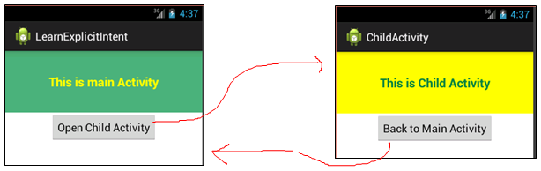
Đơn thuần là mở một Activity khác.

Slide 8
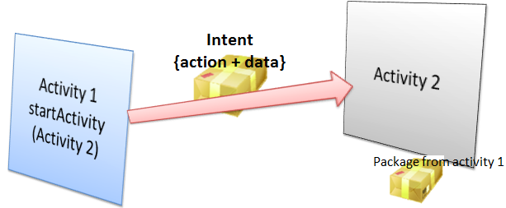
Mở một Activity khác đồng thời truyền dữ liệu qua.
– Bạn xem hình Tôi minh họa dưới này:

Slide 9
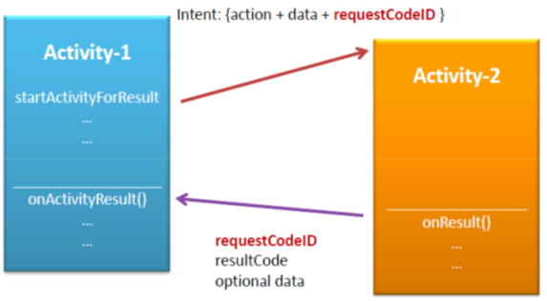
Mở một Activity khác đồng thời truyền dữ liệu qua và xử lý kết quả trả về.
– Ví dụ này bạn sẽ biết cách xử lý kết quả trả về như thế nào.
– Bạn xem hình minh họa:

Slide 10


END

